Slide 1
Курсовой проект Информационная система «Йога клуб»
Выполнил: Гусаков Д.А.
Группа: ПКС-19-1
Руководитель: Кудрявцева М.А.

Slide 2
Цели и задачи проекта
01
02
03
04
Цель: Разработать информационную систему «Йога клуб»
Задачи
05
Выполнить проектирование
Исследовать предметную область
Выполнить анализ инструментальных средств разработки
06
Разработать интерфейс и структуру ИС
Подобрать литературу и интернет источники
07
Составить руководство пользователя
Разработать техническое задание

Slide 3
Предметная область
Йога клуб – это специально оборудованное помещение, в котором создается благоприятная атмосфера для практики йоги. Йога клуб имеет штат сотрудников: Администратор и тренеры, а также множество специализированных залов.

Slide 4







Инструментальные средства разработки
Этап | Логотип | Название
Проектирование ИС |  | Draw.io
БД |  | SQLite
Проектирование БД |  | MySql Workbench
Проектирование интерфейса |  | Figma
Разработка (среда разработки) |  | PyCharm
Разработка интерфейса |  | Bootstrap
Разработка (язык программирования) |  | Python/Django

Slide 5
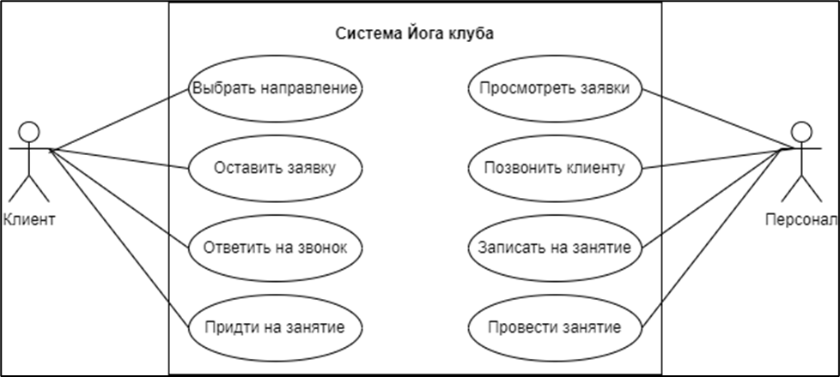
Проектирование программного продукта
Диаграмма прецедентов

Slide 6
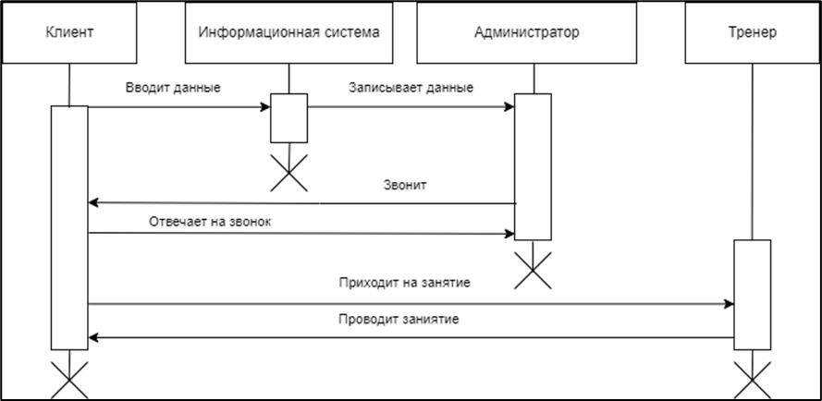
Проектирование программного продукта
Диаграмма деятельности

Slide 7
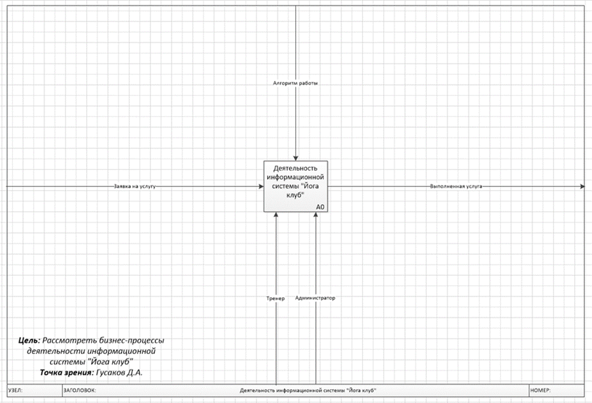
Проектирование программного продукта
Контекстная диаграмма

Slide 8
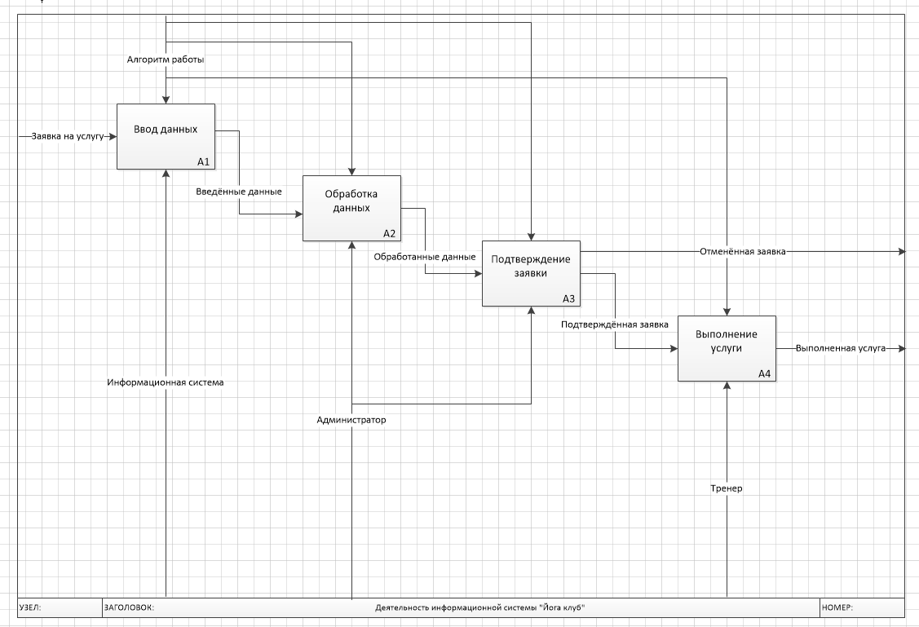
Проектирование программного продукта
Контекстная диаграмма

Slide 9
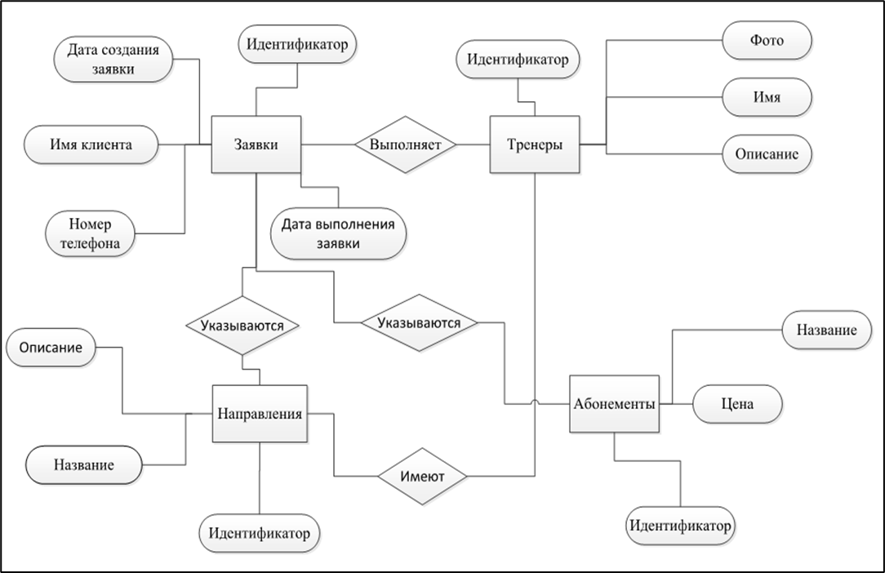
Проектирование базы данных
Инфологическая модель

Slide 10
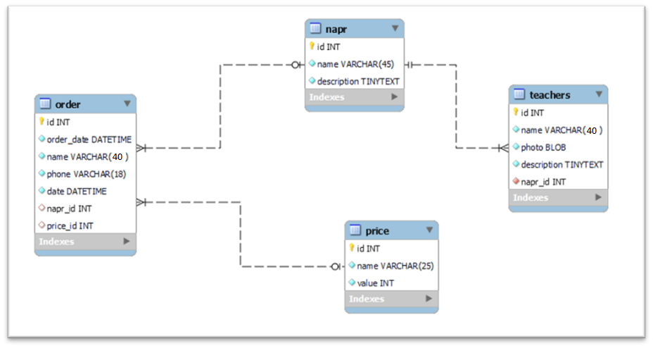
Проектирование базы данных
ER-модель

Slide 11
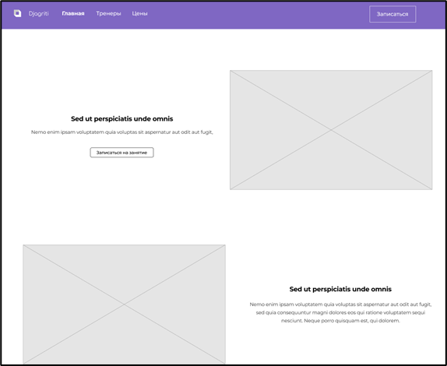
Проектирование интерфейса
Прототип главной страницы

Slide 12
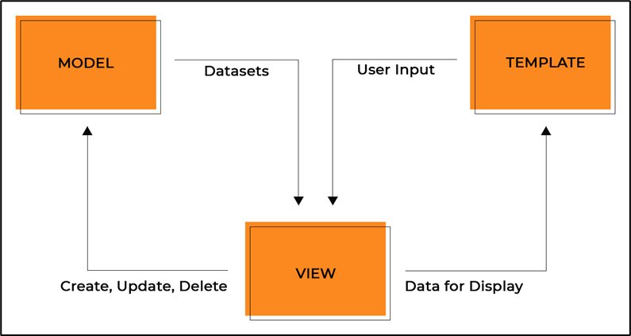
Архитектура проекта
MVT (Model Template View)

Slide 13
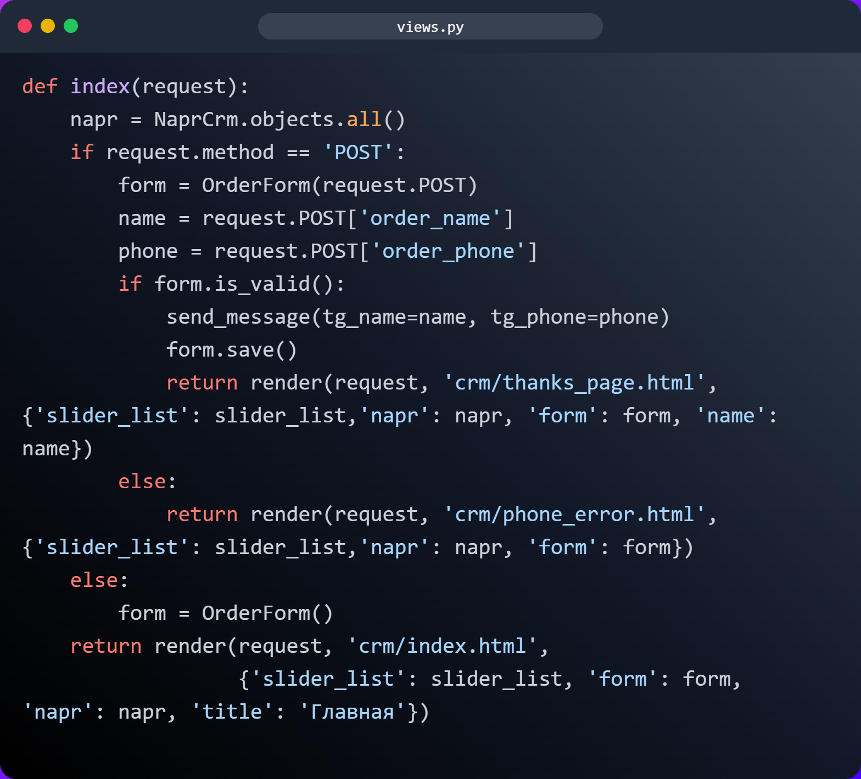
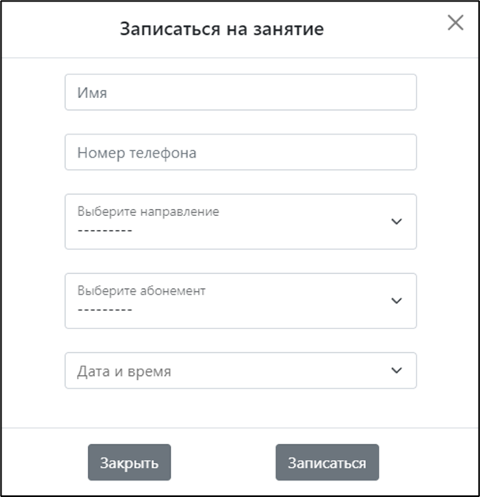
Разработка программного продукта

Slide 14
Заключение
Реализована информационная система «Йога клуб»
Реализован функционал программного продукта в соответствии с ТЗ.
Серверная часть веб-приложения была реализована с использованием языка Python с применением фреймворка Django.
Клиентская часть реализована с помощью фреймворка Bootstrap.
Все поставленные задачи были выполнены.

